Slide 1
ITK & RTK
Notes:
https://en.wikipedia.org/wiki/List_of_3D_graphics_libraries

Slide 2
About ITK
특징
Image Processing
Segmentation
Registration
No Graphical User Interface
No Visualization
Notes:
https://itk.org/CourseWare/Training/GettingStarted-II.pdf

Slide 3
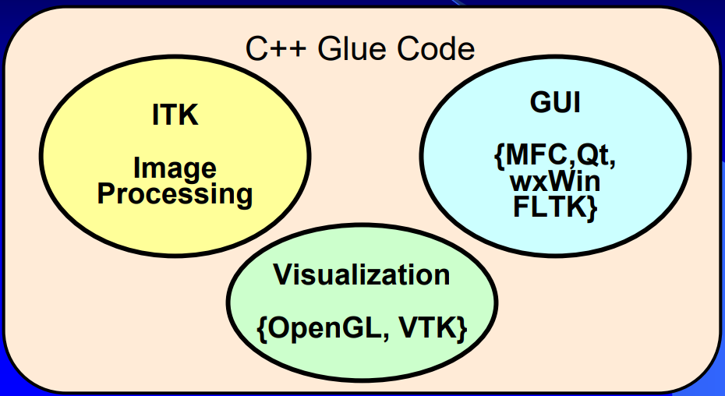
About ITK
Integrate ITK in my application
Notes:
https://itk.org/CourseWare/Training/GettingStarted-II.pdf

Slide 4
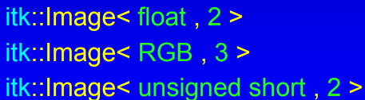
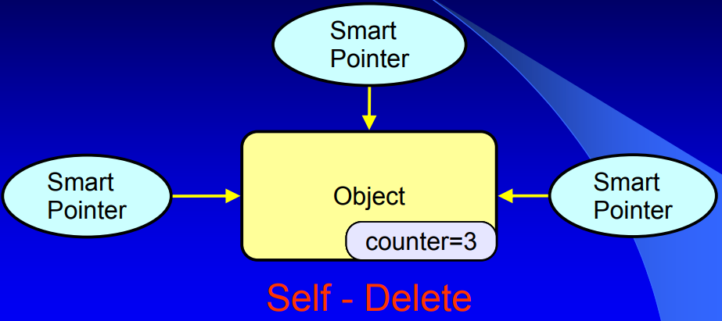
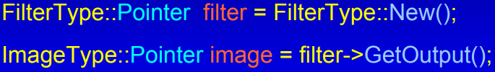
About ITK
Basic usage
Generic programing
Use typedef
Smart Pointers : No need for delete (filter->delete();)
Notes:
https://itk.org/CourseWare/Training/GettingStarted-III.pdf

Slide 5
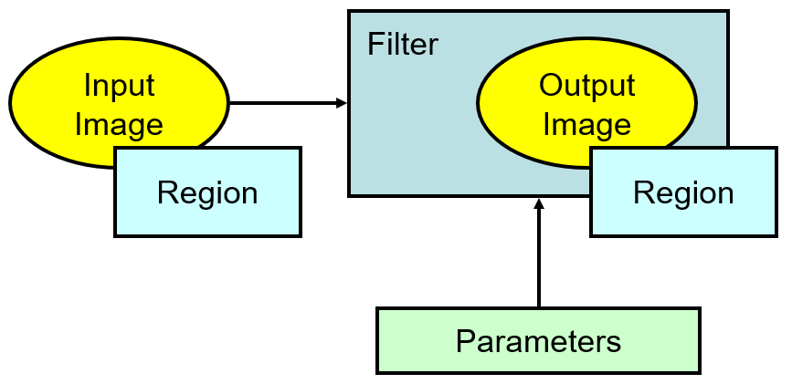
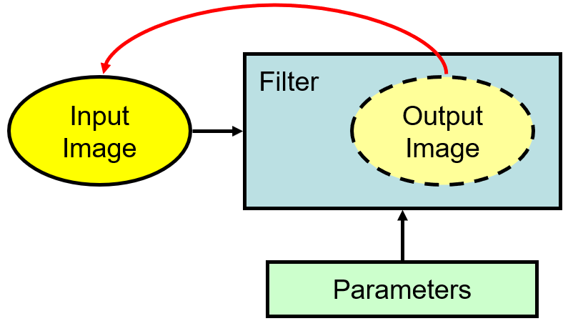
About ITK
Basic usage
Filter Elements
InPlace Filter Elements
Filter들의 Base Class로, Input Image를 받아들여, Output으로 덮어 쓴다.
Notes:
https://itk.org/CourseWare/Training/GettingStarted-III.pdf

Slide 6
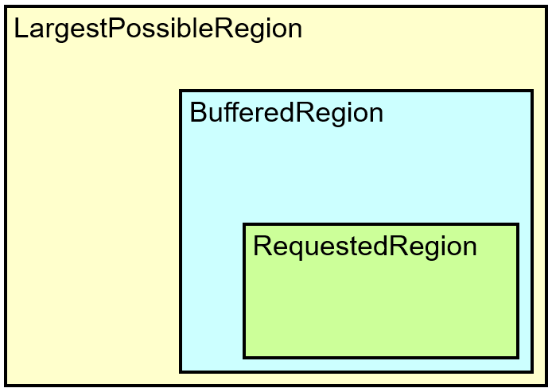
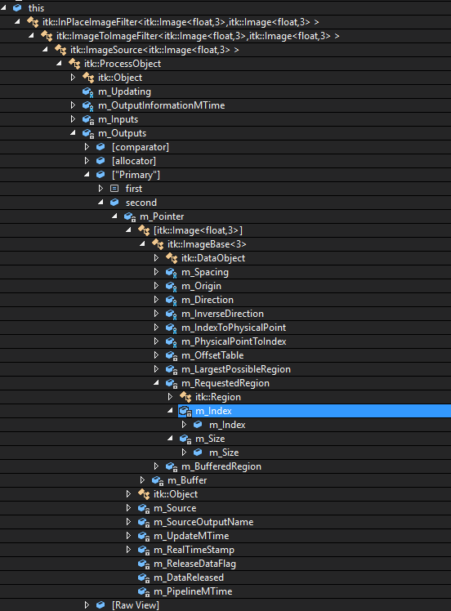
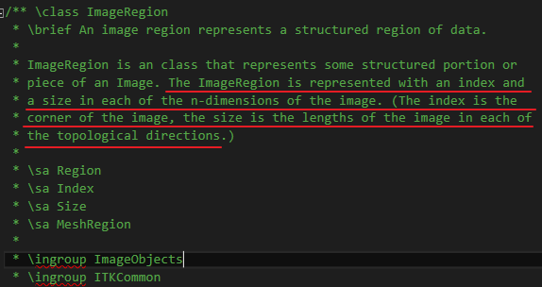
About ITK
Basic usage
Image Region
LargestPossibleRegion : Dataset 전체 ※ Pipeline의 첫번째 PASS 동안 협상된다. (via ProcessObject::GenerateOutputInformation())
RequestRegion : DataObject의 양(User 혹은 Pipeline에서 요청된) ※ Pipeline의 두번째 PASS 동안 갱신된다. (via the methods ProcessObject::EnlargeOutputRequestedRegion(), ProcessObject::GenerateOutputRequestedRegion(), ProcessObject::GenerateInputRequestedRegion())
BufferedRegion : Memory에 있는 DataObject의 양 ※ Pipeline의 마지막 PASS 동안 갱신된다. (when ProcessObjects finally calculate the bulk data via the methods ProcessObject::GenerateData() or ProcessObject::DynamicThreadedGenerateData())
예제 : 512X512X200 크기의 Image가 DISK에있다. (LargestPossibleRegion) Application은 오직 256X256X50부분만 가지고 있다. (BufferedRegion) User는 100X100X1 부분만 동작 시키기를 원한다. (ReqeustedRegion)
Notes:
https://itk.org/CourseWare/Training/GettingStarted-III.pdf
void ProjectGeometricPhantomImageFilter< TInputImage, TOutputImage >::GenerateData() 함수를 보면
projectors.back()->GetOutput()->SetRequestedRegion( this->GetOutput()->GetRequestedRegion() );
projectors.back()->Update();
this->GraftOutput( projectors.back()->GetOutput() );
Projector들의 마지막 Output에 Request Region을 설정하고 Update 하여, Thread를 진행한다.

Slide 7
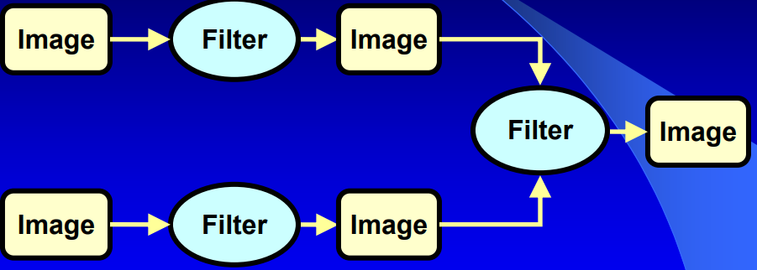
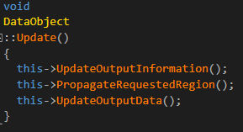
About ITK
DATA PIPELINE
3개의 PASS들로 구성되어 있다.
PIPELINE의 Component들이 최종 수정되었을 때와, Update가 필요한 Component들을 결정한다. 이 PASS에서 Meta 정보(예를 들어, spacing, size)가 전달된다.
특정 정보(Image의 Sub-region)에 대한 Request를 전파한다. (Request Region 결정) ProcessObject는 요청이 만족되었는지 아닌지를 결정한다. (만족되지 않았으면 Data block을 요청한다.)
실제 계산하기 위한 PIPELINE을 구성한다. (Pixel 값들은 마지막으로 계산된다.) 첫번째와 두번째 PASS가 정의되었으면 PIPELINE을 진행한다. ※ Request가 만족되지 않았다면, ProcessObject들은 재수행 해야한다.
Notes:
https://itk.org/CourseWare/Training/GettingStarted-III.pdf

Slide 8
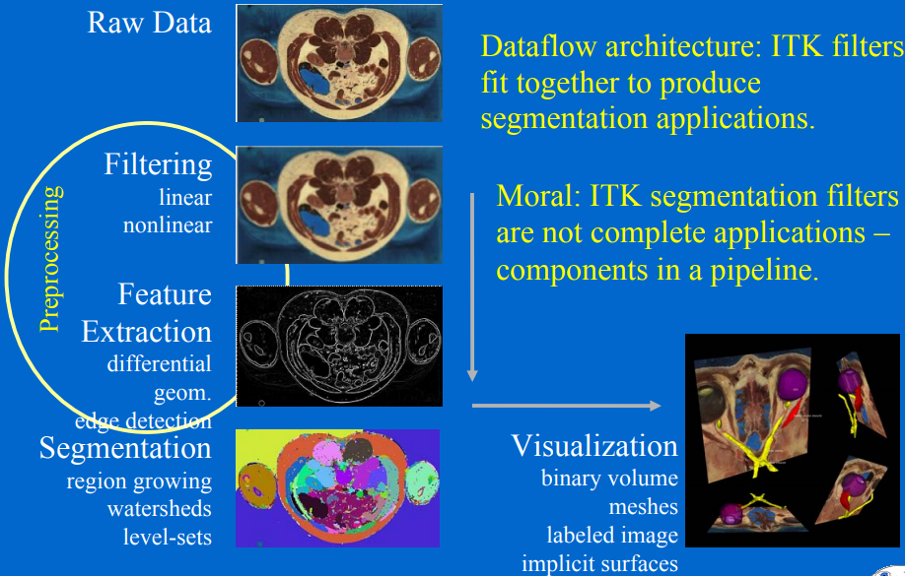
About ITK
DATA PIPELINE
Detail
Notes:
https://itk.org/CourseWare/Training/SegmentationMethodsOverview.pdf

Slide 9
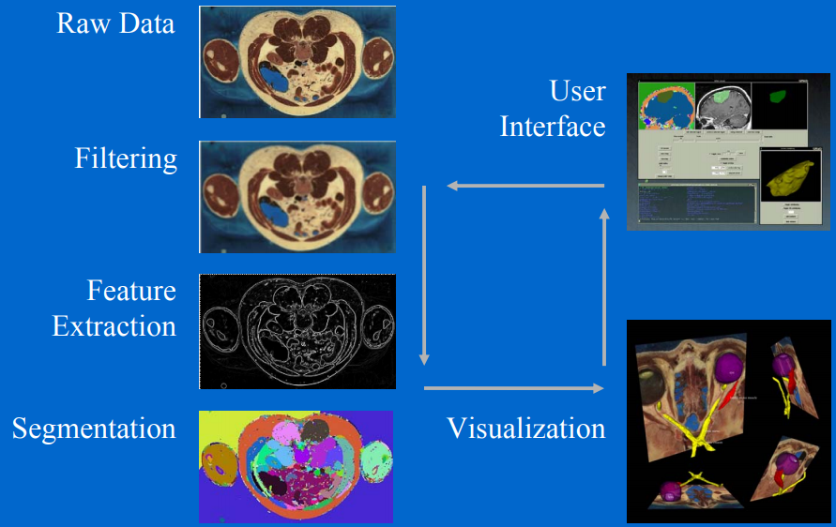
About ITK
DATA PIPELINE
Detail
Notes:
https://itk.org/CourseWare/Training/SegmentationMethodsOverview.pdf

Slide 10
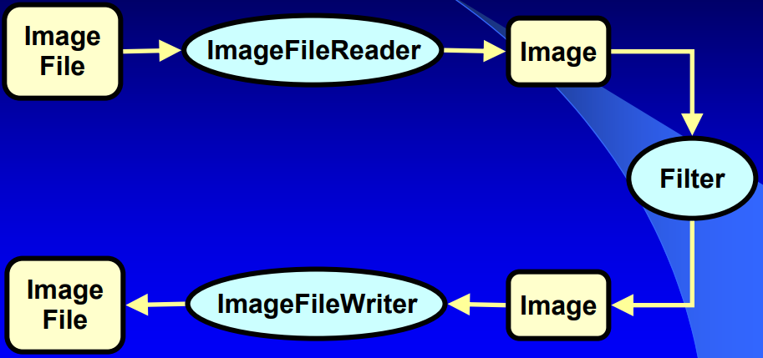
About ITK
Image IO
Notes:
https://itk.org/CourseWare/Training/GettingStarted-III.pdf

Slide 11
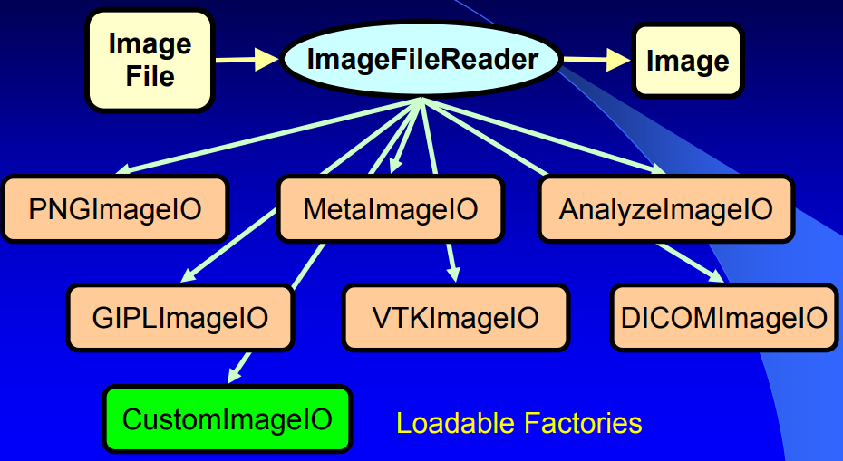
About ITK
Image IO
Notes:
https://itk.org/CourseWare/Training/GettingStarted-III.pdf

Slide 12
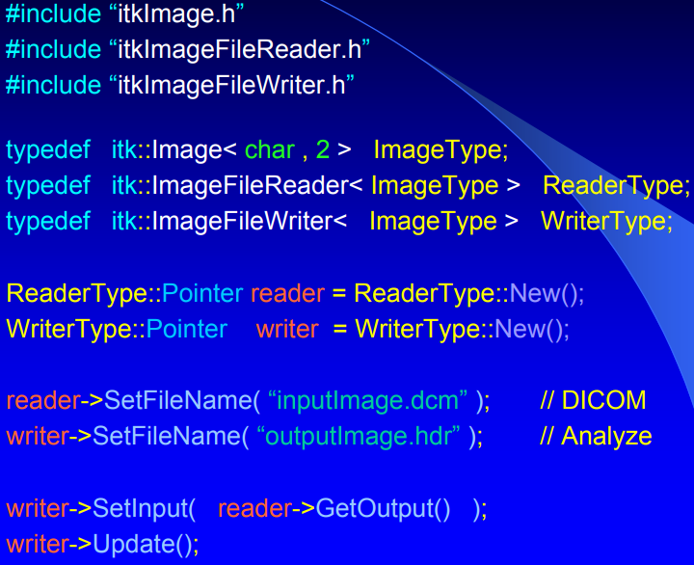
About ITK
Image IO Example
Notes:
https://itk.org/CourseWare/Training/GettingStarted-III.pdf

Slide 13
Segmentation
Algorithm
Edge-preserving
Smoothing
Perona-malik
Curvature flow and MCDE
Bilateral
Similarity/classifier
Region Growing
Statistical
Boundary
Edge-detection
Watersheds
Deformable models
Level-set
Mesh
Hybrid methods
Region growing + level-sets
Fuzzy connect. + Voronoi
Notes:
https://itk.org/CourseWare/Training/GettingStarted-III.pdf

Slide 14
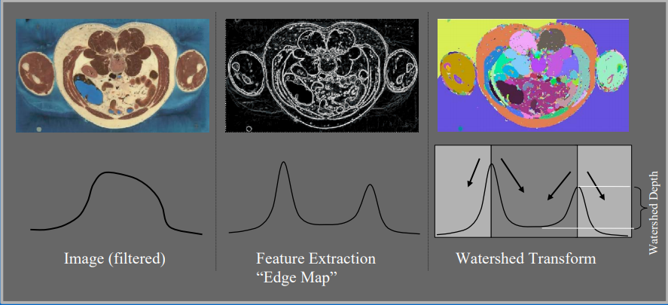
Segmentation
Watershed transform
Notes:
https://dsp.stackexchange.com/questions/14241/difference-between-linear-and-non-linear-filter

Slide 15
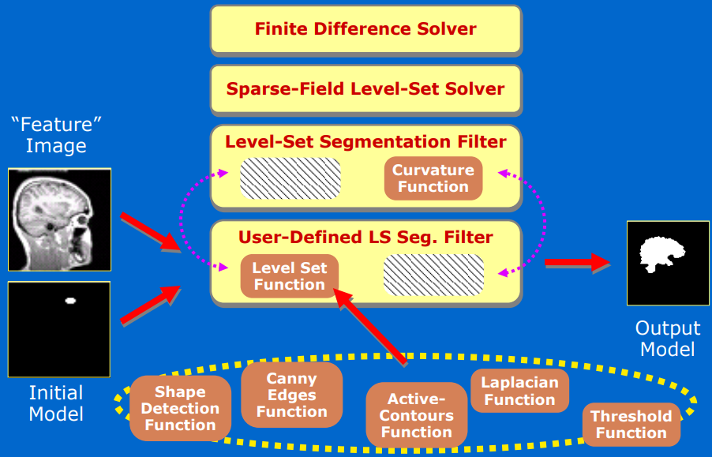
Segmentation
Level-Set Segmentation Framework
Notes:
https://dsp.stackexchange.com/questions/14241/difference-between-linear-and-non-linear-filter

Slide 16
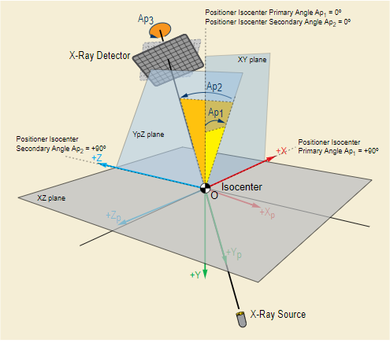
RTK
Argument
SDD : Source to Detector Distance (mm) (default : 1536)
SID : Source to Isocenter Distance (mm) (default : 1000)
arc_arg : 호의 각도 (angular arc) (default : 360)
Notes:
http://dicom.nema.org/medical/dicom/2015b/output/chtml/part03/sect_C.8.19.6.13.html
http://wiki.openrtk.org/index.php/RTK/Scripts/FDK

Slide 17

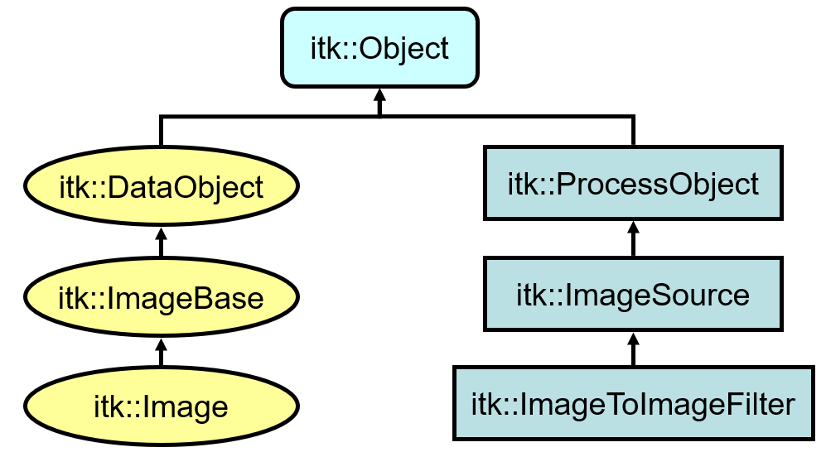
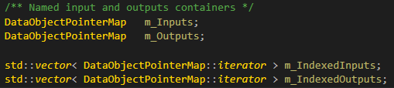
About ITK
Class hierarchy
itk::LightObject
DataObject
ProcessObject
itk::Object Class : LightObject에 이은 두번째로 높은 Level의 Base class로 Call back(Object/observer 패턴을 이용) 수행에 의한 기능을 확대 class이다.
itk::DataObject : Insight data 처리 Pipeline에 있는 모든 Data object들의 Base class이다, ProcessObject와 DataObject는 data flow pipeline에서 서로 연결되어 있다.
itk::ProcessObject : 모든 Process object(Source, Filters, Mappers)들의 Base Class이다. 주 역할은 Filter의 Input과 Output을 정의하는 역할이다.
Notes:
Object
: https://itk.org/Doxygen/html/classitk_1_1Object.html
Data Object
: https://itk.org/Doxygen/html/classitk_1_1DataObject.html

Slide 18
About ITK
Class hierarchy
itk::LightObject
itk::DataObject
Insight data 처리 Pipeline에 있는 모든 Data object들의 Base class이다,
ProcessObject와 DataObject는 data flow pipeline에서 서로 연결되어 있다.
itk::ImageBase
Image의 Dimension에 기반의 Image Base Class
Image의 Geometry를 관리한다. (Position, Orientation, Spacing, Extent)
Image(Pixel) data를 저장하지는 않는다. (Pixel의 접근은 Image & ImageAdaptor class에 정의되있다.)
Index와 Physical space coordinate frame을 바꾸는 Method를 제공한다.
itk::Image
Pixel type과 Dimension에 의해 Template 된다. (Pixel data의 Container는 ImportImageContainer class이다.)
Container를 가지고 Image들은 배열로 모델링 된다. (Start index와 Size에 의해 정의된다.)
itk::Index
itk::Index는 Multi-demensional index를 나타내기 위한 Templated class이다.
Index의 첫번째 Element는 가장 빠른 Moving index라고 가정한다.
Notes:
Data Object
: https://itk.org/Doxygen/html/classitk_1_1DataObject.html
ImageBase
: https://itk.org/Doxygen/html/classitk_1_1ImageBase.html#a25875d37af3d05f237f7483c28050da2
Image : https://itk.org/Doxygen/html/classitk_1_1Image.html

Slide 19
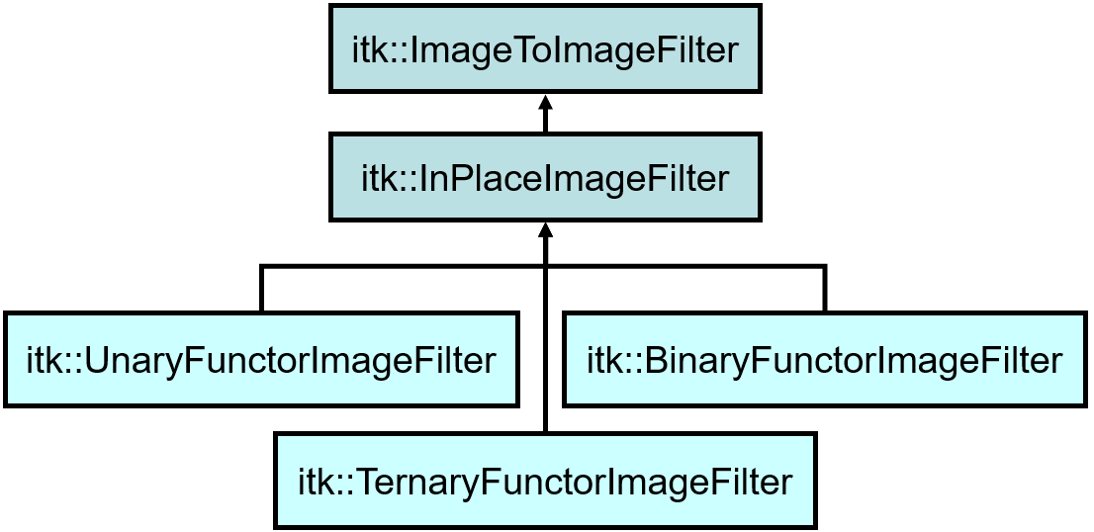
About ITK
Class hierarchy
ImageToImageFilter
SetInput()으로 받아들여진 Input Image를 가지고 Output Image를 생성하는 Filter들의 Base class
이 Class는 Multithreaded Processing을 지원하는 하부구조를 가지고 있다.
Filter가 GenerateData()를 제공하면, 영상 처리는 하나의 Thread에서 수행되고, Output data를 할당한다.
Filter가 ThreadedGenerateData()를 제공하면, Image는 Work unit수만큼 나눠질 것이다. ThreadGenerateData()는 각 Thread에서 호출 될 것이다.
GeneratedInputRequestedRegion()을 수행한다.
InPlaceImageFilter
Input Image를 가져와 Output Image로써 덮어 씌운다.
Output Data들은 Input bulk data와 같은 Memory block에 있다. 따라서, InplaceImageFilter들은 Standard ImageToImageFilter들 보다 메모리를 덜 사용한다. (Input Buffer를 Output Buffer로 재사용 함으로)
Notes:
https://itk.org/CourseWare/Training/GettingStarted-III.pdf

Slide 20
RTK
Filter Class hierarchy
itk::ImageToImageFilter
itk::InPlaceImageFilter
rtk::ProjectGeometricPhantomImageFilter
ImageToImageFilter
SetInput()으로 받아들여진 Input Image를 가지고 Output Image를 생성하는 Filter들의 Base class
이 Class는 Multithreaded Processing을 지원하는 하부구조를 가지고 있다.
Filter가 GenerateData()를 제공하면, 영상 처리는 하나의 Thread에서 수행되고, Output data를 할당한다.
Filter가 ThreadedGenerateData()를 제공하면, Image는 Work unit수만큼 나눠질 것이다. ThreadGenerateData()는 각 Thread에서 호출 될 것이다.
GeneratedInputRequestedRegion()을 수행한다.
InPlaceImageFilter
Input Image를 가져와 Output Image로써 덮어 씌운다.
Output Data들은 Input bulk data와 같은 Memory block에 있다. 따라서, InplaceImageFilter들은 Standard ImageToImageFilter들 보다 메모리를 덜 사용한다. (Input Buffer를 Output Buffer로 재사용 함으로)
Notes:
ImageToImageFilter
: https://itk.org/Doxygen/html/classitk_1_1ImageToImageFilter.html

Slide 21
RTK (FDK)
STEP
Geometry 파일(.xml) 생성 : rtksimulatedgeometry –n 180 –o geometry.xml
Projection data(촬영 Data) 생성 : rtkprojectgeometricphantom -g geometry.xml -o projections.mha --spacing 2 --dimension 256 --phantomfile SheppLogan.txt
Reconstruction 수행(FDK, Back projection) : rtkfdk -p . -r projections.mha -o fdk.mha -g geometry.xml --spacing 2 --dimension 256
Notes:
http://wiki.openrtk.org/index.php/RTK/Scripts/FDK

Slide 22
RTK (Geometry)
RTK 3D Circular Projection Geometry (개요 및 Coordinate system)
RTK에서 사용되는 Geometry format에 대해 설명한다.
단위
Degree : Geometry object에서 저장되는 Angle은 Degree를 사용한다. (0 ~ 360
Distance : 강요되지는 않지만 ITK와 DICOM에서 일반적으로 Millimeter를 사용한다.
Image Coordinate system
itk::Image<>는 Voxel을 Physical 좌표(World Coordinate system)로 변환하기 위한 정보를 가지고 있다.
Members
m_Origin
m_Spacing
m_Direction
Voxel 좌표는 내부 Computation을 제외하고는 RTK에서 사용되지 않는다.
Fixed coordinate system
RTK에서 Fixed coordinate system(x, y, z)는 Origin(0, 0, 0)에서 Isocenter를 가진 tomography 의 Coordinate system이다.
Notes:
http://www.openrtk.org/Doxygen/DocGeo3D.html
http://wiki.openrtk.org/index.php/RTK/Scripts/FDK

Slide 23
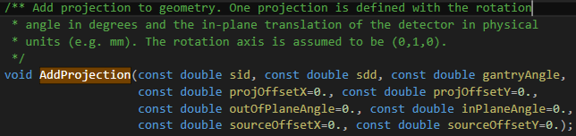
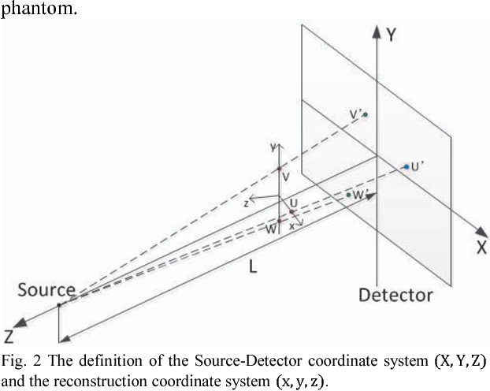
RTK (Geometry)
RTK 3D Circular Projection Geometry (Class)
ProjectionGeometry<TDimension>
TDimension-D tomography를 (TDimension-1)-D Projection image로 관련 짓기 위한 Mother class
(TDimension) X (TDimension +1) projection metrics를 가지고 있다. (GetMatrices를 통해 접근 가능하다)
오직 3D Circulartrajectory에서만 사용될 수 있다.
ThreeDCircularProjectionGeometry
IEC 61217(Isocentric radiotherapy system의 Cone-beam imager를 위한 Design)을 Base로 만들어졌다.
오직 3D Circulartrajectory에서만 사용될 수 있다.
Circular trajectory를 따라, (flat panel로 획득된) 2D Projection image들의 Set를 정의한다.
Trajectory에 대해 엄격하지는 않지만 몇몇 Reconstruction은 y축을 따라 회전(Rotate)되었다고 간주된다.
Fixed Coordinate system에서 Source와 Detector의 Position을 정의하기 위해 9개의 Parameter가 Projection 마다 사용된다.
Notes:
http://www.openrtk.org/Doxygen/DocGeo3D.html
http://wiki.openrtk.org/index.php/RTK/Scripts/FDK

Slide 24
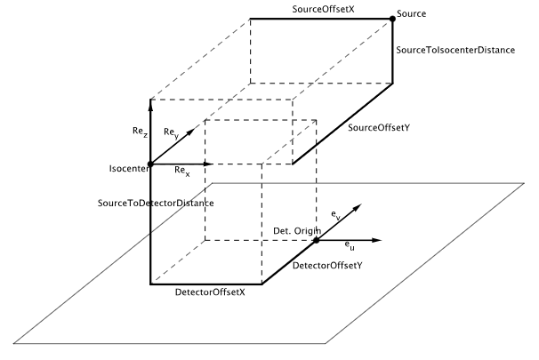
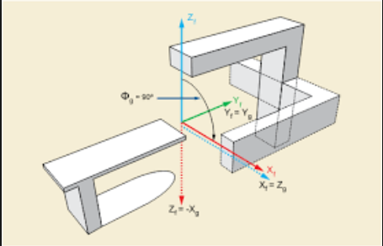
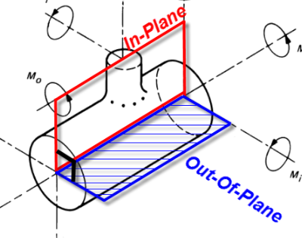
RTK (Geometry)
ThreeDCircularProjectionGeometry
Detector Orientation
Initial detector orientation
모든 Parameter 초기화 (=0)
Detector의 normal vector는 Z축 방향
Rotation order
Rotation angle은 Detector의 Orientation을 정의하는데 사용
Euler angle의 ZXY convention을 사용한다.
GantryAngle은 Y축을 기준으로 회전
OutOfPlaneAngle은 X축을 기준으로 회전
InPlaneAngle은 Z축을 기준으로 회전.
Gantry Angle
ϕg in Section 2.3 of IEC 61217 에 일치한다. : g System의 Rotation은 Xg, Zg축의 Rotation과 Yg축을 기준으로 회전하는 Angle ϕg 에 의해 정의된다.
ϕg 값의 증가는 gantry의 시계방향 회전에 일치한다.
OutOfPlaneAngle
Gantry Rotation 축에 수직이고, Flat panel과 평행한 평면
IEC 61217에 일치하는 Rotation은 없다. (Default = 0)
Gantry가 Rotate 한 후에, X축을 중심으로 하는 Y축과 Z축의 rotation에 의해 정의된다.
InPlaneAngle
2D Projection의 In Plane Rotation
OutOfPlaneAngle이 0이면, Section 2.6 of IEC 61217 에서 θr 과 일치한다. (Default = 0)
Notes:
http://www.openrtk.org/Doxygen/DocGeo3D.html
http://wiki.openrtk.org/index.php/RTK/Scripts/FDK

Slide 25
RTK (Geometry)
ThreeDCircularProjectionGeometry (좌표계 변환)
GetProjectionCoordinatesToFixedSystemMatrix : Projection coordinate system(2D) 을 Fixed Coordinate system(3D)으로 변환한다. → Projection 영상들을 더 쉽게 다루기 위한 변환이다.
단위
Degree : Geometry object에서 저장되는 Angle은 Degree를 사용한다. (0 ~ 360
Distance : 강요되지는 않지만 ITK와 DICOM에서 일반적으로 Millimeter를 사용한다.
Image Coordinate system
itk::Image<>는 Voxel을 Physical 좌표로 변환하기 위한 정보를 가지고 있다.
Members
m_Origin
m_Spacing
m_Direction
Voxel 좌표는 내부 Computation을 제외하고는 RTK에서 사용되지 않는다.
Fixed coordinate system
RTK에서 Fixed coordinate system(x, y, z)는 Origin(0, 0, 0)에서 Isocenter를 가진 tomography 의 Coordinate system이다.
Notes:
http://www.openrtk.org/Doxygen/DocGeo3D.html
http://wiki.openrtk.org/index.php/RTK/Scripts/FDK

Slide 26
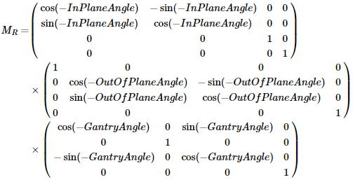
RTK (Geometry)
ThreeDCircularProjectionGeometry
Detector Orientation
Rotation Matrix : Homogeneous coordinate에서 Rotation matrix는 반대각을 가지고, itk::Euler3DTransform<double>::ComputeMatrix() 로 구성된다. ※ Scanner 가 아닌, Volume을 Rotate 하는 것이기 때문
Notes:
http://www.openrtk.org/Doxygen/DocGeo3D.html
http://wiki.openrtk.org/index.php/RTK/Scripts/FDK

Slide 27
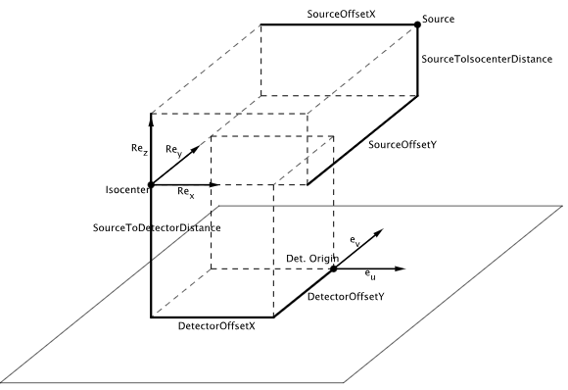
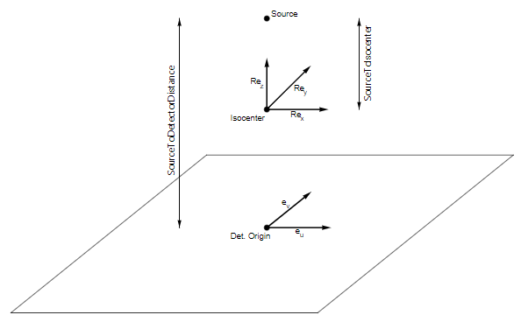
RTK (Geometry)
ThreeDCircularProjectionGeometry
Drawing
아래 그림은 Rotate coordinate system(Rx, Ry, Rz)에서 Source의 Parameter와 Detector의 위치를 묘사
6개의 Parameter는 Source와 Detector의 Position을 나타내는데 사용 된다.
Notes:
http://www.openrtk.org/Doxygen/DocGeo3D.html
http://wiki.openrtk.org/index.php/RTK/Scripts/FDK

Slide 28
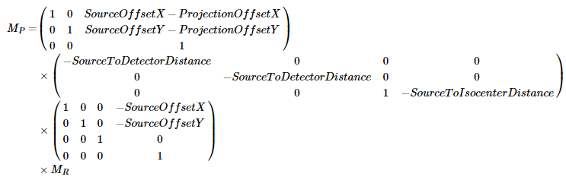
RTK (Geometry)
ThreeDCircularProjectionGeometry
Source Position
Source Position은 3개 Parameter를 가지고 Isocenter를 기준으로 정의된다.
Params : SourceOffsetX, SourceOffsetY and SourceToIsocenterDistance
Detector Position
Detector Position은 3개 Prameter를 가지고 Source를 기준으로 정의된다.
Prams : ProjectionOffsetX, ProjectionOffsetY and SourceToDetectorDistance
Final matrix
Notes:
http://www.openrtk.org/Doxygen/DocGeo3D.html
http://wiki.openrtk.org/index.php/RTK/Scripts/FDK

Slide 29
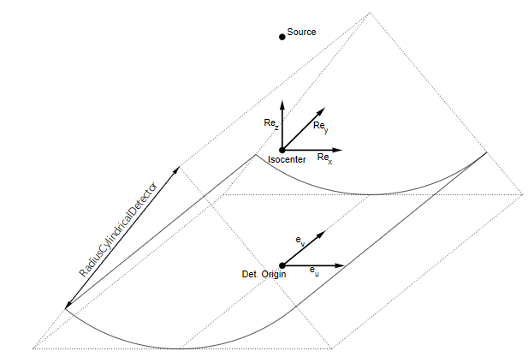
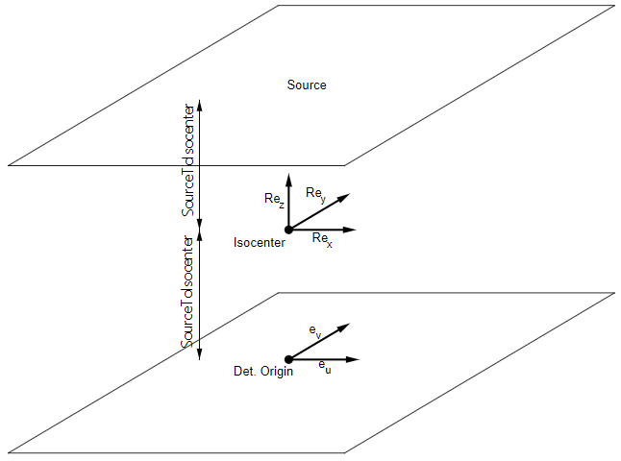

RTK (Geometry)
ThreeDCircularProjectionGeometry
Detector radius
Flat panel detector 외에 Forward / back projector들은 RTK에서 Cylindrical detector도 다룰 수 있다.
Cylindrical detector의 반지름(radius)는 오직 한번 저장된다. (RadiusCylindricalDetector는 Default 0이으로 이는 Flat panel을 의미)
ProjectionsRegionConstIteratorRayBased< TImage > *ProjectionsRegionConstIteratorRayBased< TImage >::New() 참조
Parallel geometry
SDD가 0일 때, Geometry는 평행하다고 가정된다.(무한일 때도 평행)
Detector는 Flat
X-Ray는 Detector 평면에 직교하다.
Source는 Isocenter로부터 SID만큼 떨어져 있다.
Detector는 Isocenter의 원점(0,0,0)을 기준으로 대칭적으로 놓여 있다.
이 때, Projection matrix는 다음과 같다.
Notes:
http://www.openrtk.org/Doxygen/DocGeo3D.html
http://wiki.openrtk.org/index.php/RTK/Scripts/FDK

Slide 30
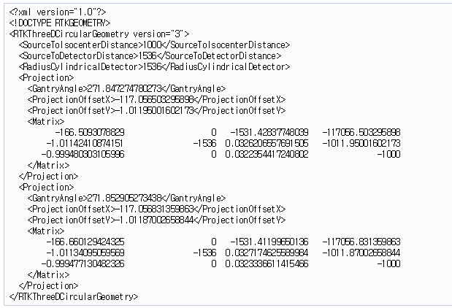
RTK (Geometry)
ThreeDCircularProjectionGeometry
Sample (.xml)
ThreeDCCircularProjectionGeomtry는 XML파일 형태로 Save 하고, Load 한다.
Notes:
http://www.openrtk.org/Doxygen/DocGeo3D.html
http://wiki.openrtk.org/index.php/RTK/Scripts/FDK

Slide 31
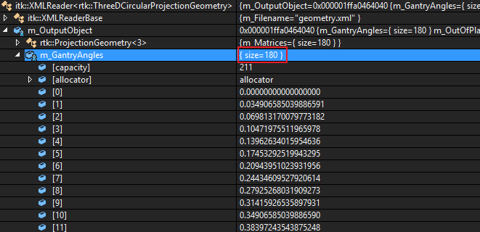
RTK (Geometry)
ThreeDCircularProjectionGeometry
Projection 별, Circular geometry parameter ( 0 ~ 360 사이 각들)
std::vector<double> m_GantryAngles;
std::vector<double> m_OutOfPlaneAngles;
std::vector<double> m_InPlaneAngles;
std::vector<double> m_SourceAngles;
std::vector<double> m_SourceToIsocenterDistances;
std::vector<double> m_SourceOffsetsX;
std::vector<double> m_SourceOffsetsY;
std::vector<double> m_SourceToDetectorDistances;
std::vector<double> m_ProjectionOffsetsX;
std::vector<double> m_ProjectionOffsetsY;
/** Radius of curved detector. The default is 0 and it means a flat detector. */ double m_RadiusCylindricalDetector;
/** Parameters of the collimation jaws.
std::vector<double> m_CollimationUInf; // U값 하한
std::vector<double> m_CollimationUSup; // U값 상한
std::vector<double> m_CollimationVInf; // V값 하한
std::vector<double> m_CollimationVSup; // V값 상한
Notes:
http://www.openrtk.org/Doxygen/DocGeo3D.html
http://wiki.openrtk.org/index.php/RTK/Scripts/FDK

Slide 32
RTK (Forward Projection)
rtkProjectgeometricphantom
typedef itk::Image< OutputPixelType, Dimension > OutputImageType;
Output으로 사용할 Image (Dimension = 3)
typedef rtk::ConstantImageSource< OutputImageType > ConstantImageSourceType;
Source Image 를 정의하는데 필요한 Constant로 Argument를 통해 전달 된다.
Size[3]
Spacing[3]
Origin[3]
Direction[3]
Index
Constant
geometry.xml을 따라 Size를 조절 한다.
ConstantImageSourceType::SizeType sizeOutput;
sizeOutput[0] = constantImageSource->GetSize()[0];
sizeOutput[1] = constantImageSource->GetSize()[1];
sizeOutput[2] = geometryReader->GetOutputObject()->GetGantryAngles().size();
constantImageSource->SetSize( sizeOutput );
Notes:
http://www.openrtk.org/Doxygen/DocGeo3D.html
http://wiki.openrtk.org/index.php/RTK/Scripts/FDK

Slide 33
RTK (Forward Projection)
rtkProjectgeometricphantom
typedef rtk::ProjectGeometricPhantomImageFilter<OutputImageType, OutputImageType> PPCType;
Phantom Geomtry에 입힐 Filter
Argument에 의한 Offset 변경
PPCType::VectorType offset(0.);
offset[0] = args_info.offset_arg[0];
offset[1] = args_info.offset_arg[1];
offset[2] = args_info.offset_arg[2];
Argument에 의한 Scale 변경
PPCType::VectorType scale;
for(unsigned int i=0; i<vnl_math_min(args_info.phantomscale_given, Dimension); i++) scale[i] = args_info.phantomscale_arg[i];
Argument에 의한 Rotation 변경 (9개 값 필요)
PPCType::RotationMatrixType rot;
for(unsigned int i=0; i<Dimension; i++) for(unsigned int j=0; j<Dimension; j++) rot[i][j] = args_info.rotation_arg[i*3+j];
Notes:
http://www.openrtk.org/Doxygen/DocGeo3D.html
http://wiki.openrtk.org/index.php/RTK/Scripts/FDK

Slide 34

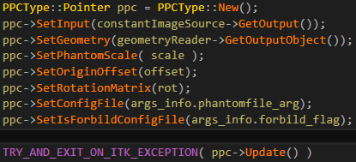
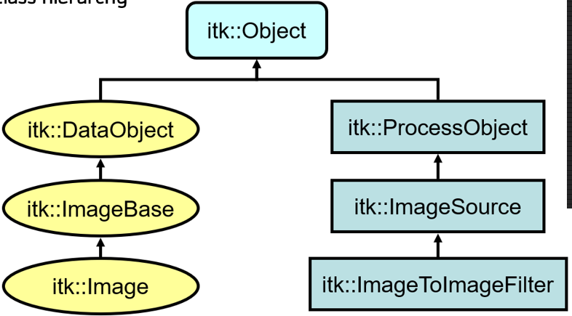
RTK (Forward Projection)
rtkProjectgeometricphantom
Filter 동작에 필요한 각종 Parameter 설정
Notes:
http://www.openrtk.org/Doxygen/DocGeo3D.html
http://wiki.openrtk.org/index.php/RTK/Scripts/FDK

Slide 35


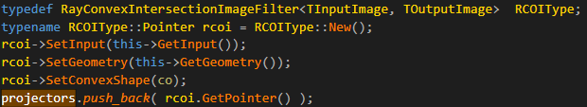
RTK (Forward Projection)
rtkProjectgeometricphantom
Filter 동작 (Update) 수행
void ProjectGeometricPhantomImageFilter< TInputImage, TOutputImage >::GenerateData() 수행
Modeling Data & Geometry data 읽기
Modeling Data 읽기 (예제에서는 QuadricShape(Convex shape) 사용)
Update 수행전 Filter에 입력으로 적용한 Parameter 적용 (Rotate, Translate, Rescale)
Projector 에 Input data(Image 상수 Data), Geometry data, Shape(Modeling) data가 담긴 Filter를 넣어준다.
Requested Region을 설정한다.
Notes:
http://www.openrtk.org/Doxygen/DocGeo3D.html
http://wiki.openrtk.org/index.php/RTK/Scripts/FDK

Slide 36


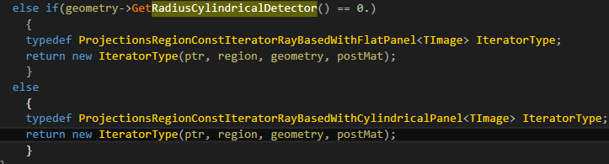
RTK (Forward Projection)
rtkProjectgeometricphantom
Filter 동작 (Update) 수행
Projector에 설정한 RayConvexIntersectionImageFilter 수행
Projection region에 대한 상수 Input 설정 객체(ProjectionsRegionConstIteratorRayBased) 생성
RadiusCylindricalDetector 값에 따른 Detector type 에 따른 객체 생성 : 0이므로 Flat panel에 따른 Ray 상수 객체 생성
Notes:
http://www.openrtk.org/Doxygen/DocGeo3D.html
http://wiki.openrtk.org/index.php/RTK/Scripts/FDK

Slide 37
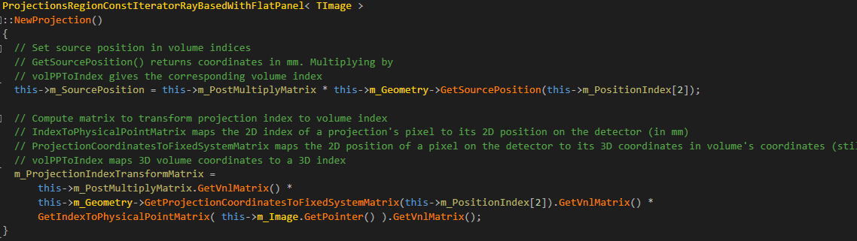
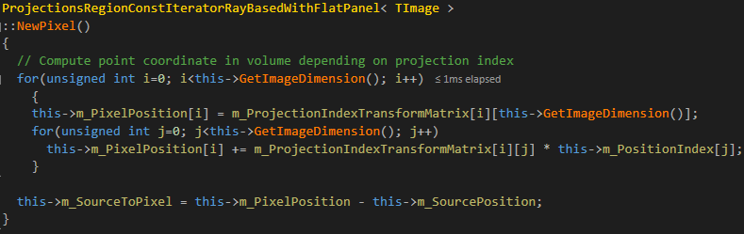
RTK (Forward Projection)
rtkProjectgeometricphantom
Filter 동작 (Update) 수행
Projection 관련 상수 data 설정 : Fixed coordinator(월드 좌표계)에서의 Source Position, Pixel 좌표계에서의 Index 값으로 Fixed coordinator에서의 좌표를 구하기 위한 Matrix 설정
Pixel 관련 상수 data 설정 : 위에서 구한 MATRIX를 이용한 (월드 좌표계에서) Pixel 위치 설정 Source 부터 Pixel 까지의 거리 설정
Notes:
http://www.openrtk.org/Doxygen/DocGeo3D.html
http://wiki.openrtk.org/index.php/RTK/Scripts/FDK

Slide 38
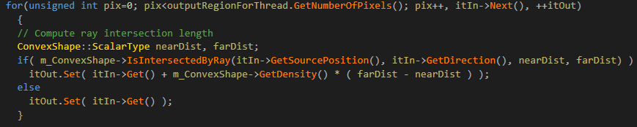
RTK (Forward Projection)
rtkProjectgeometricphantom
Filter 동작 (Update) 수행
Output data의 Region에 따른 Iterator 생성
Ray와 Pixel이 교차 하면, Output에 해당 값을 설정 : Intersect 여부 확인 함수 (QuadricShape::IsIntersectedByRay(const PointType & rayOrigin, const VectorType & rayDirection, double & nearDist, double & farDist) ) Calculus.pptx의 관련이론 (Ray-Quadric Intersection 참조)
Notes:
http://skuld.bmsc.washington.edu/people/merritt/graphics/quadrics.html
https://stackoverflow.com/questions/1986378/how-to-set-up-quadratic-equation-for-a-ray-sphere-intersection
https://books.google.co.kr/books?id=YPblYyLqBM4C&pg=PA67&lpg=PA67&dq=Ray+quadric+intersection&source=bl&ots=y-87_GpnQ9&sig=FayYccZ4jtMTDsFa6kzEGfYQYvI&hl=ko&sa=X&ved=2ahUKEwiQuJPu06_dAhXVdt4KHQdVCiUQ6AEwBXoECAYQAQ#v=onepage&q=Ray%20quadric%20intersection&f=false

Slide 39
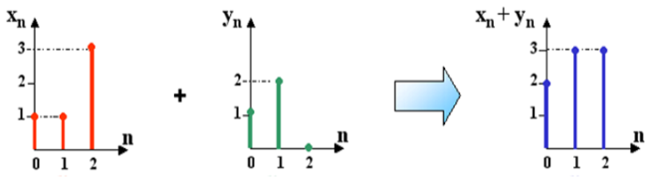


관련 이론
Linear filter vs Nonlinear filter
Linear filter
ex) Mean filter
Nonlinear filter
Median filter
Notes:
https://dsp.stackexchange.com/questions/14241/difference-between-linear-and-non-linear-filter

Slide 40
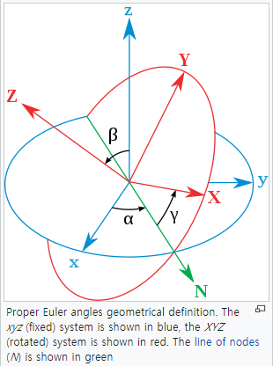
관련 이론
Euler angles
Rigid body의 orientation을 묘사하기 위해 Leonhard Euler에 의해 소개된 3개의 angles
Orientation은 3개의 Rotation들을 조합해서 획득된다. : 3개의 Rotation들은 Elemental geometry와 geometrical definition에 의해 정의된다.
3개의 Elemental rotation들은 Extrinsic 이거나 Intrinsic 이다.
Extrinsic : Original coordinate system의 xyz축에 대한 Rotation, 이는 움직임이 없다고 간주한다.
Intrinsic : Rotated coordinate system XYZ 축에 대한 Rotation, 이는 움직이는 물체이다.
Rotation 축에 대한 2개의 Convention
Proper Euler angles (z-x-z, x-y-x, y-z-y, z-y-z, x-z-x, y-x-y)
Tait–Bryan angles (x-y-z, y-z-x, z-x-y, x-z-y, z-y-x, y-x-z) : Tait-Bryan 이 Engineering application에서 일반적이다.
Example
우측에 파란색 평면을 빨간색 평면으로 회전 시키기 위해서는, 두 평면의 교선 N이 새로운 X축이 될 때까지 X축을 알파 만큼 Z축을 기준으로 회전 파란 Z축이 빨간 Z축이 될 때 까지 X축 기준으로 베타 만큼 회전 마지막으로 감마 만큼 회전 시켜 물체가 몇도 돌았는지 계산 할 수 있다.
Alpha : 파란색 Z축을 회전축으로 삼고 있다.
Beta : N방향(X축 기준)을 회전축으로 삼고 있다.
Gamma : 빨간색 Z축을 회전축으로 삼고 있다.
따라서, ZXZ좌표라 부르기도 한다.
Notes:
https://en.wikipedia.org/wiki/Euler_angles
https://blog.naver.com/wlsghks0120/221073732022
https://cafe.naver.com/arsrelica/1035

Slide 41
관련 이론
Euler angles
class ITK_TEMPLATE_EXPORT Euler3DTransform : public Rigid3DTransform<TParametersValueType>
Notes:
https://en.wikipedia.org/wiki/Euler_angles
https://blog.naver.com/wlsghks0120/221073732022
https://cafe.naver.com/arsrelica/1035

Slide 42
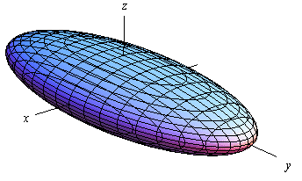

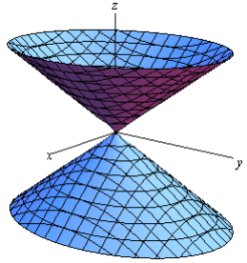

관련 이론
Quadratic equations
The general quadratic equation in 3 variables x, y, z
Ellipsoid
General Equation
Cone
General Equation
위 or 아래의 Cone만 얻기 위한 Equation
Notes:
http://tutorial.math.lamar.edu/Classes/CalcIII/QuadricSurfaces.aspx
http://www.mat.ucm.es/~mpuente/docs_conicas_cuadricas/4_quadric_surfaces.pdf

Slide 43
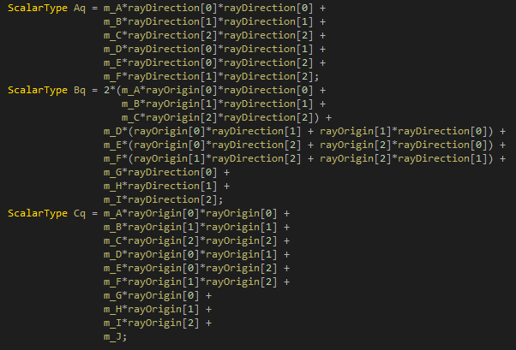
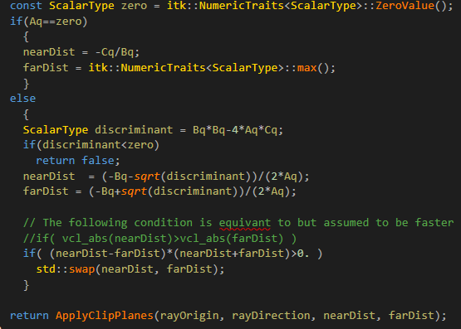
관련 이론
Ray-Quadric Intersection
Geometry 정보와 Shape 정보를 이용해 Intersect 되는 값을 얻어 Plane을 얻는다.
boolQuadricShape::IsIntersectedByRay()
Notes:
https://www.siggraph.org//education/materials/HyperGraph/raytrace/rtinter4.htm

Slide 44
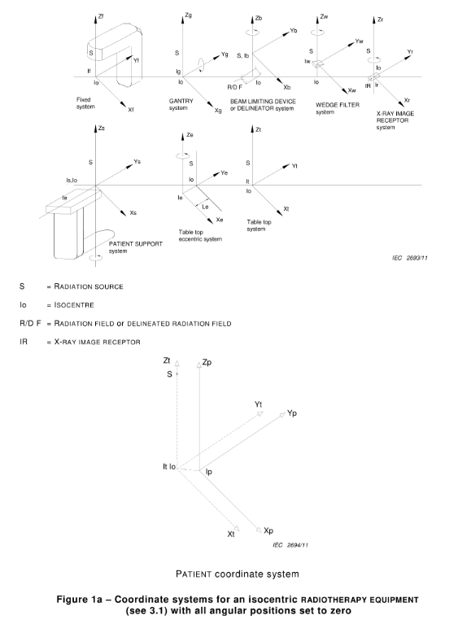
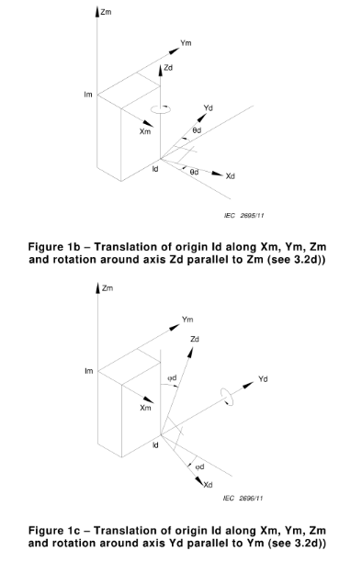

관련 이론
Coordinate system (IEC 61217)
Notes:
http://tutorial.math.lamar.edu/Classes/CalcIII/QuadricSurfaces.aspx
http://www.mat.ucm.es/~mpuente/docs_conicas_cuadricas/4_quadric_surfaces.pdf

